Slide 1
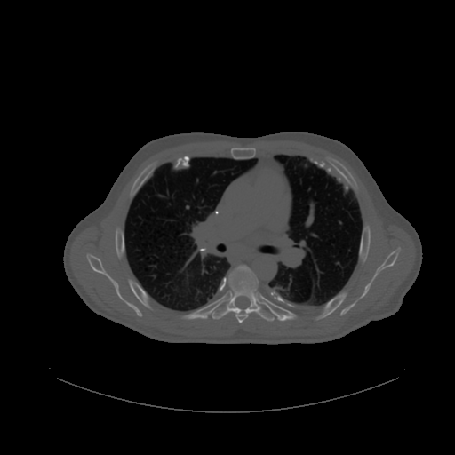
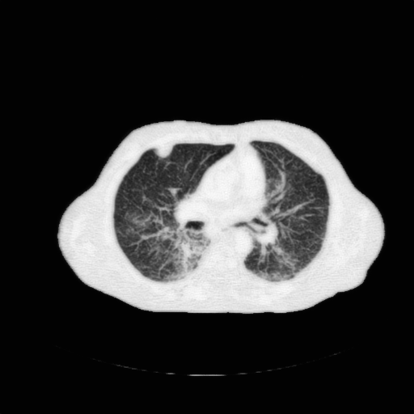
Funcionamento do framework
Avaliação de uma CT sintética, sempre vinculada à imagem original que a condicionou
Original que condicionou
Sintética avaliada
Região analisada
Processamento interno
Máscara
pulmonar
GLCM
contraste · energia
Clipping e discretização fixos
Erosão leve da borda
Apenas pares de pixels dentro do pulmão
Região branca
com erosão leve
Depois: GLRLM,
Power Spectrum e Wavelet
Entrada
Referência em background
Duas perguntas
1 par de imagens
Original + sintética
A original precisa ter passado
por validação prévia
Distribuição das originais
validadas do dataset
Não entra como input:
o framework já carrega esse perfil
Preservou a textura do par?
Continua plausível entre
as CTs reais validadas?
Notes:
Exemplo de par do dataset atual. O framework recebe a sintética e a original que a condicionou; a referência de originais validadas fica carregada em background.

Slide 2
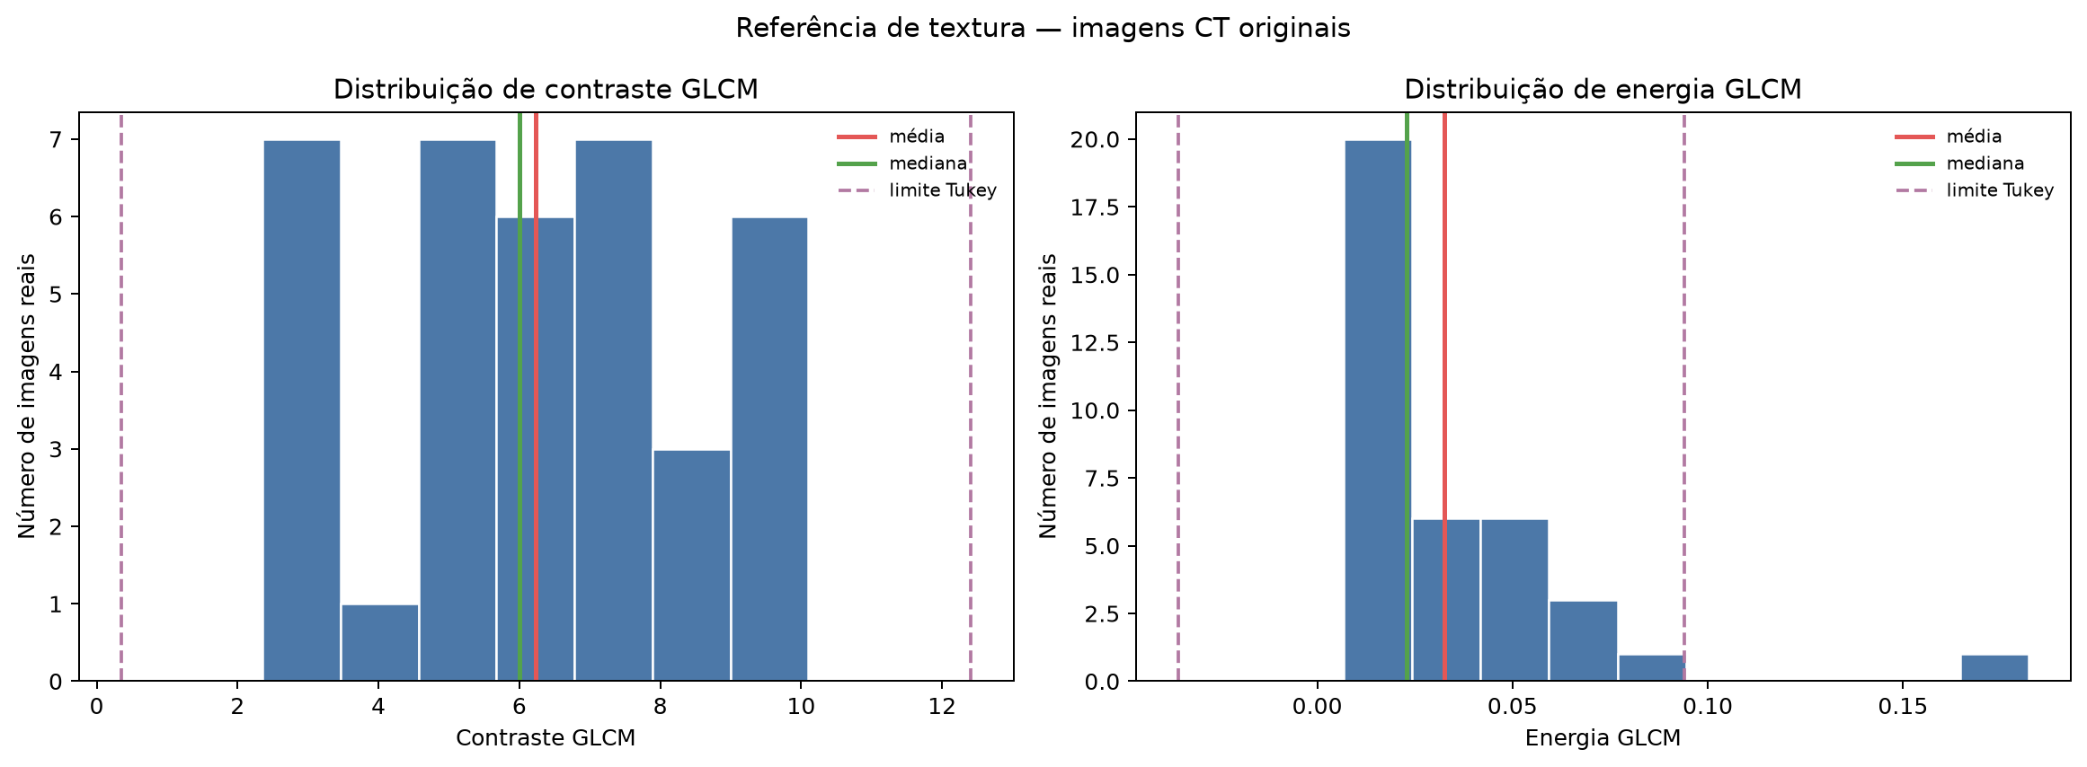
Decisão para data augmentation
A decisão cruza fidelidade ao par com compatibilidade perante a referência real
Quatro leituras possíveis
Par original | Referência real | Resultado
Próxima | Dentro da faixa | Aprovar
Próxima | Original e sintética raras no mesmo sentido | Aprovar com observação
Distante | Dentro da faixa | Revisão manual Possível regressão à média
Distante | Fora da faixa | Rejeitar Não entra no augmentation
Referência real em background
Média, dispersão, mediana e outliers
calculados somente nas originais validadas
Somente o caso em vermelho é descartado automaticamente. O caso amarelo fica fora até revisão, porque pode apagar diversidade útil do dataset.
Notes:
O gráfico mostra a referência GLCM calculada nas originais validadas do piloto. A tabela resume a regra atual: só o caso distante do par e fora da referência recebe rejeição automática.

Slide 3
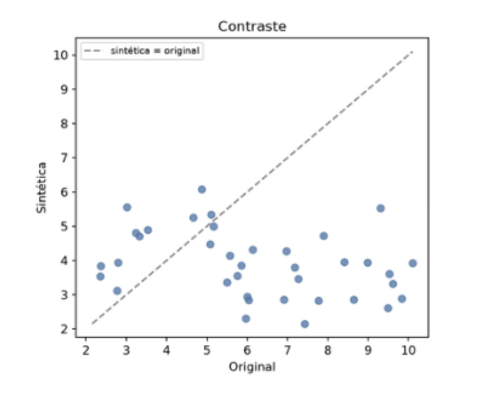
Contraste GLCM: redução de variação local nas sintéticas
Mesma ROI pulmonar e mesma escala global de 32 tons em todos os pares
O que o gráfico mostra
26 de 37 sintéticas ficam abaixo da diagonal.
A mediana cai de 6,00 para 3,86.
As originais variam bastante; as sintéticas se
concentram em uma faixa mais estreita.
Por que o contraste cai
O GLCM aumenta o contraste quando pixels vizinhos
ocupam tons diferentes.
Quando a síntese torna vizinhos mais parecidos, reduz
os saltos locais de tom e o contraste GLCM diminui.
Leitura responsável: padrão compatível com compressão de textura local. A escala comum torna a queda comparável, mas o GLCM não demonstra, sozinho, perda de informação clínica.

